Slide 1

快速學會
數位教材設計與製作秘訣
致理科技大學 張淑萍
教育部磨課師課程品質提升計畫 共同主持人
cuteping@mail.chihlee.edu.tw

Slide 2
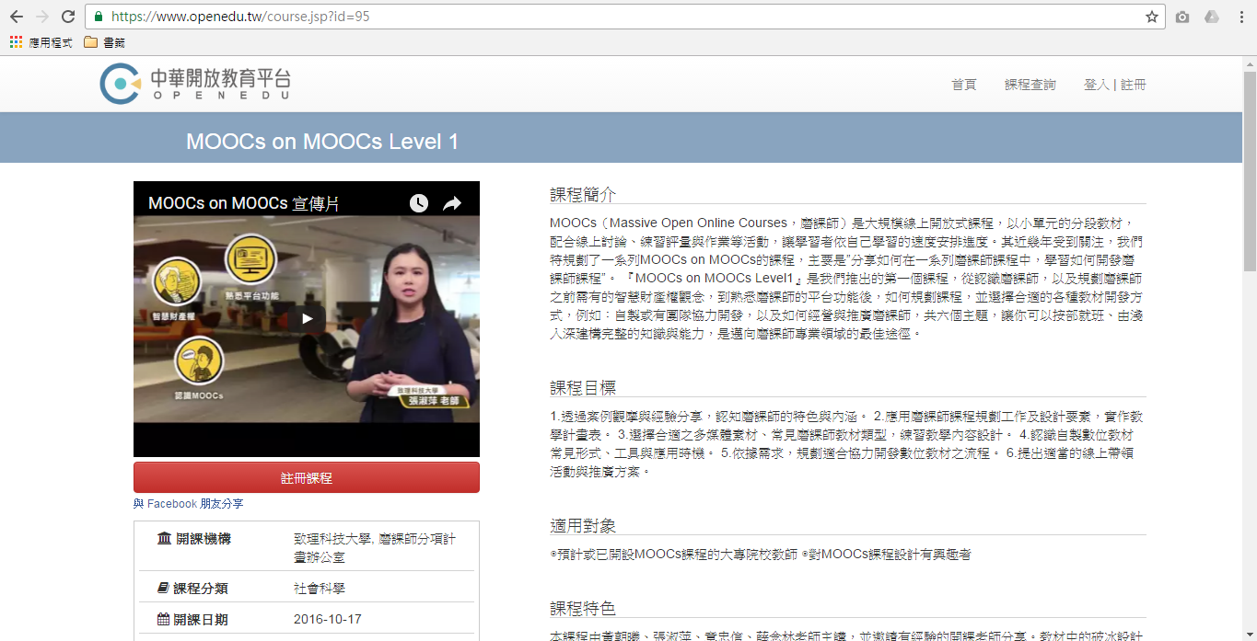
確認課程的家
欄位、空間、格式…..

Slide 3
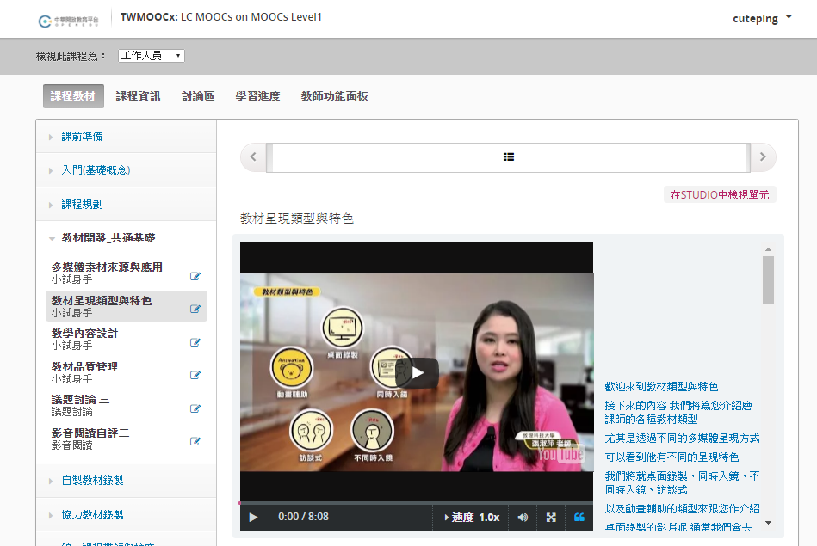
家的內部
教材欄位、空間、格式…..
評量類型與測驗題型…..
互動功能、統計功能…..

Slide 4
規劃

Slide 5
課程架構範例
週次 | 週主題 | 教學單元內容 | 註記
1 | 入門(基礎概念) | 1-1磨課師是什麼 | 訪問(代表性的師長，短片式，活潑輕鬆
 |  | 1-2磨課師案例分享 | 內容包含課程規劃與教材製作、經營推廣、組織運作 形式可用受訪者說明或是由主播角色引導 詳細的案例分享留到後面再說明
 |  | 1-3智慧財產權 | 已有初步內容，可再整理後重新錄製，淺白說明，多舉例
2 | 課程規劃 | 2-1平台功能與教學應用 | 跨平台，以教師端功能教學為主
 |  | 2-2課程規劃與案例 | 內容針對教學設計，含教案設計
 |  | 2-3學習評量方法與案例 | 形成性評量、總結性評量、評鑑標準
3 | 教材開發_共通基礎 | 3-1多媒體素材來源與應用 | 說明素材改作以避免侵權、網站介紹，含認識創用CC
 |  | 3-2教材呈現類型與特色 | 觀眾對象為授課教師，內容包含後續介紹的類型
 |  | 3-3教學內容設計 | 學習目標、架構、時間分配、腳本設計
 |  | 3-4教材品管與評鑑 | 品管流程、指標、作法，專案評鑑作法
4 | 自製教材錄製 | 4-1自製教材開發流程與案例 | 廣義介紹自製教材常見類型：簡報設計要點
 |  | 4-2自製教材錄製-軟體教學類 | 桌面錄影注意事項、資源需求
 |  | 4-3自製教材錄製-簡報講解類 | 簡報錄製要點：注意事項、資源
5 | 協力教材錄製 | 5-1協力教材開發_前置作業 | 1.同時入鏡(大電視、投影)、2.不同時入鏡(去背/不去背)、3.訪談式 4.全動畫、老師與動畫混成、部分動畫
 |  | 5-2協力教材開發_設備確認 | 前製工作較多，等於錄完同時完成教材
 |  | 5-3協力教材開發_拍攝繪製 | 談此階段工作之步驟與技巧
 |  | 5-4協力教材開發_影片後製 | 利用前後之比較性畫面呈現後製的效果
6 | 線上課程推廣與國外案例 | 6-1線上課程推廣方法 | 以案例帶出各種推廣方法
 |  | 6-2線上課程國外案例分享 | 剪輯授權影片之精華片段

Slide 6
課程資訊範例
課程簡介 | MOOCs（Massive Open Online Courses，磨課師）是大規模線上開放式課程，以小單元的分段教材，配合線上討論、練習評量與作業等活動，讓學習者依自己學習的速度安排進度。其近幾年受到關注，我們特規劃了一系列MOOCs on MOOCs的課程，主要是”分享如何在一系列磨課師課程中，學習如何開發磨課師課程”。 『MOOCs on MOOCs Level1』是我們推出的第一個課程，從認識磨課師，以及規劃磨課師之前需有的智慧財產權觀念，到熟悉磨課師的平台功能後，如何規劃課程，並選擇合適的各種教材開發方式，例如：自製或有團隊協力開發，以及如何經營與推廣磨課師，共六個主題，讓你可以按部就班、由淺入深建構完整的知識與能力，是邁向磨課師專業領域的最佳途徑。
課程目標 | 1.透過案例觀摩與經驗分享，認知磨課師的特色與內涵。 2.應用磨課師課程規劃工作及設計要素，實作教學計畫表。 3.選擇合適之多媒體素材、常見磨課師教材類型，練習教學內容設計。 4.認識自製數位教材常見形式、工具與應用時機。 5.依據需求，規劃適合協力開發數位教材之流程。 6.提出適當的線上帶領活動與推廣方案。

Slide 7
課程資訊(續)
適用對象 | ◎預計或已開設MOOCs課程的大專院校教師 ◎對MOOCs課程設計有興趣者
先備知識 | 無
開課週數 | 6週
學習時數 | 3 小時/週
影片字幕 | 中文
授課語言 | 中文
結業標準 | ◎填寫課前、課中、課後問卷問卷5%(所有欄位皆需填寫) ◎影音教材閱讀 20% ◎每週之小試身手 15%(每題皆作答) ◎議題討論 15% ◎作業一：繳交作業並完成同儕互評 15% ◎作業二：繳交作業並分享 10% ◎期末測驗 20%(測驗達70分(含)以上) 各項分數加總後總分達70分(含)以上，取得結業證書。

Slide 8
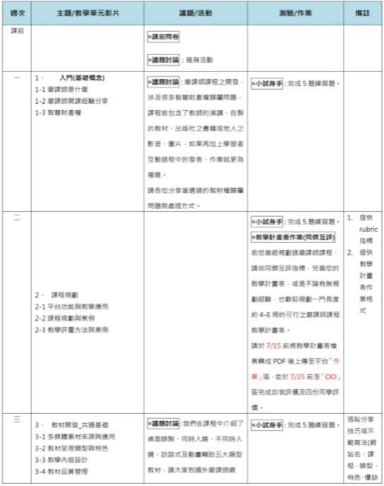
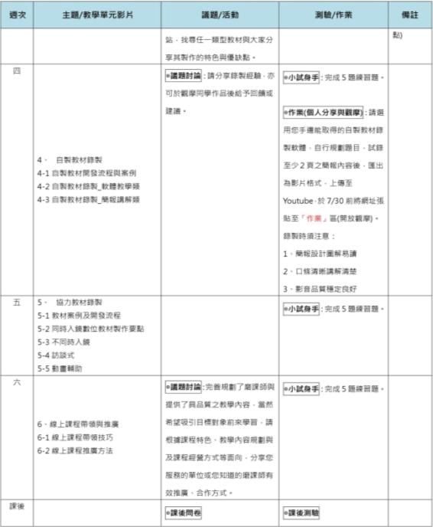
教學計畫表設計
主題/教學影片/討論活動/測驗作業/結業標準

Slide 9
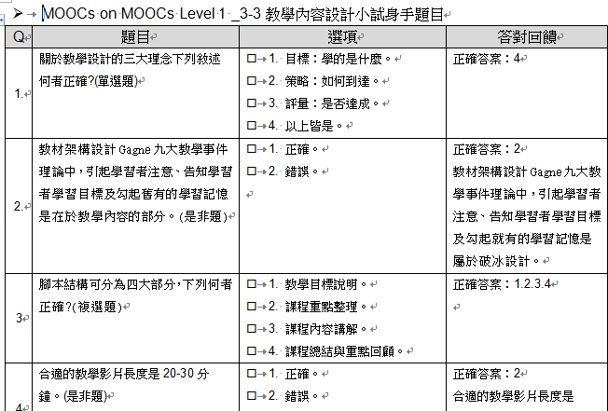
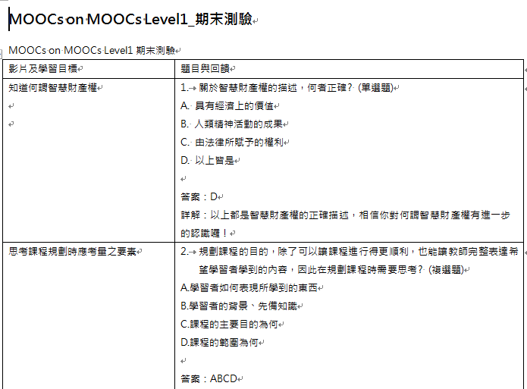
測驗題
小試身手
課後總測

Slide 10
設計

Slide 11

微學習與行動學習
運用軟體工具~~
長度短
講重點
加故事、案例

Slide 12
展開設計的第一步
養成步驟
熟悉簡報設計技巧
簡報母片運用秘訣
自我練習 舉一反三
養成成功

Slide 13
教材內容設計技巧
以Powerpoint工具為基礎
提綱挈領
版面編排易讀、善用重點字卡
重點數據
圖表與表格輔助重點
簡報樣式
運用母片變化可避免單調
圖解說明
版面圖解設計、引用媒體素材
適切動畫
動畫結合旁白產生動態效果

Slide 14
例如-純文字
2016年的全球企業市值為1,423億美元
2013年，磨課師電子市值已達到1102億美元，成為全球營收最大數位內容提供商
2010年品牌價值162億美元 成長了五倍之多
2005年品牌價值31億美元

Slide 15
圖解化-發展沿革
2016
全球企業市值為1,423億美元
2013
市值達到1102億美元，為營收最大數位內容提供商
2010
品牌價值162億美元 成長五倍之多
2005
品牌價值 31 億美元

Slide 16
母片設計要點
1
    選用預設母片範本
2
    設定標題母片格式
3
    設定各種版面配置母片格式
完成母片設定
4
    依照需求增加版面配置母片
5
    可同時建立多組母片款式
Notes:
補桌錄畫面(PPT母片設計步驟)

Slide 17




數位教材常用的素材類型
多媒體素材種類
文字
聲音
圖片
影片

Slide 18



圖片授權標示範例
除了改作之外，也可以使用有創用CC授權的素材
波斯菊
是菊科秋英屬
授權方式
By：kanegen
著作人姓名標示
https://www.flickr.com/photos/kanegen/3950632952/
擷取網頁
https://www.flickr.com/photos/kanegen/3950632952/
By：kanegen
Notes:
不講圖片授權，直接引導觀看3-1影片

Slide 19
動工

Slide 20
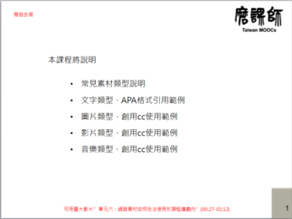
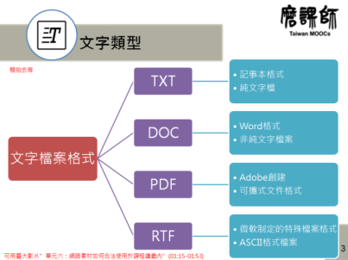
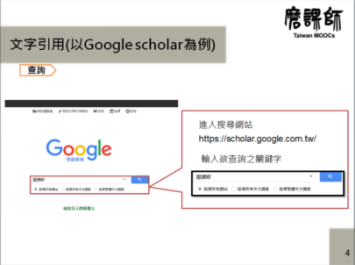
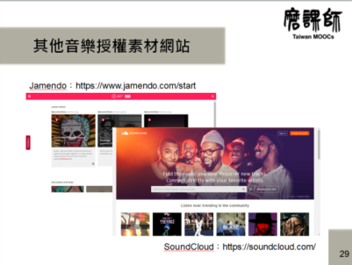
內容設計

Slide 21
畫面呈現方式一
直錄式
畫面與講師影像或旁白直錄
教學策略：學習資訊->旁白搭配圖示->重點整理->常見案例解析->結尾
Powerpoint 2013 以上
(Office Mix)
Evercam

Slide 22
畫面呈現方式二
步驟操作
桌面錄影操作步驟
教學策略：講師旁白與圖解畫面重點->實際操作->案例觀摩
Powerpoint 2013 以上
(Office Mix)
Evercam

Slide 23
畫面呈現方式三
影像與內容合程
Powerpoint 2013 以上
(Office Mix)
Evercam
Evercam Point
拍攝技巧：影像與旁白錄製後，再與內容合成
教學策略：講師旁白與圖解畫面重點->實際案例

Slide 24
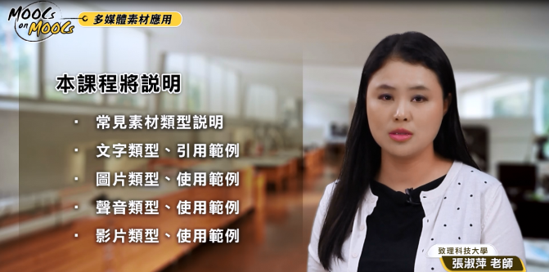
雛型教材製作
Prototype(Pilot)的概念
  評估產品的成熟度是否可進入正式大量生產的製造階段

Slide 25
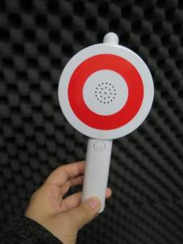

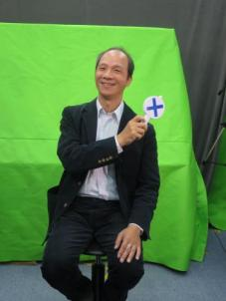

現場素材/道具準備
提醒老師微笑

Slide 26
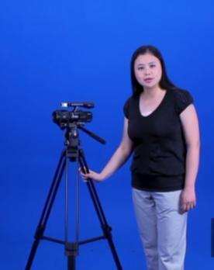

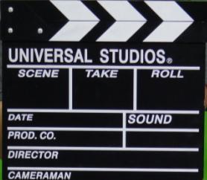
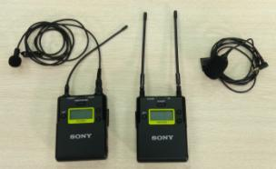
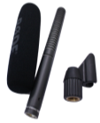
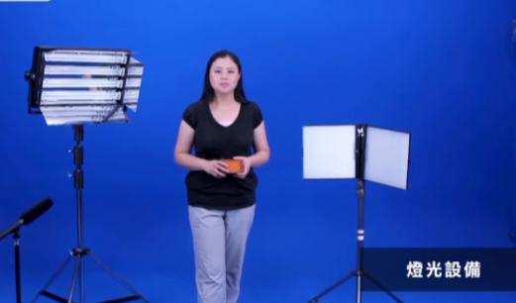
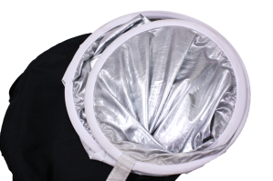
拍攝工具準備
收音設備
場記板
攝影機、腳架
反光板

Slide 27
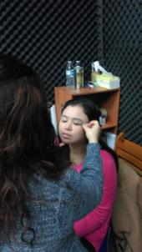
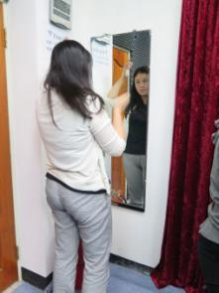
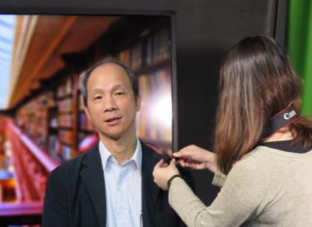
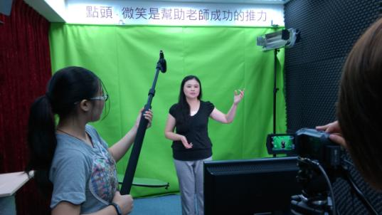
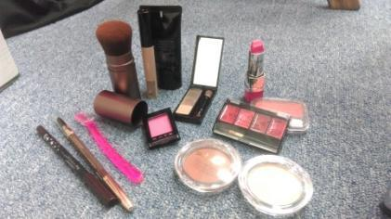
拍攝前測試
燈光、收音
收音

Slide 28
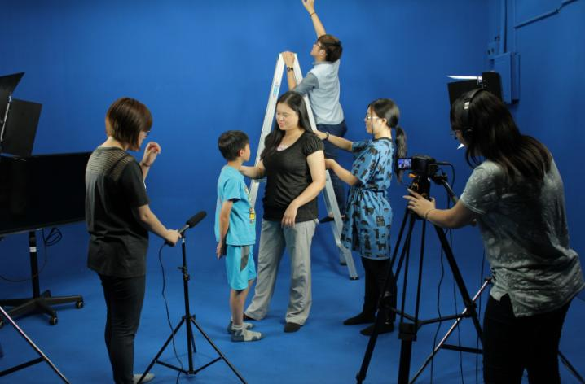
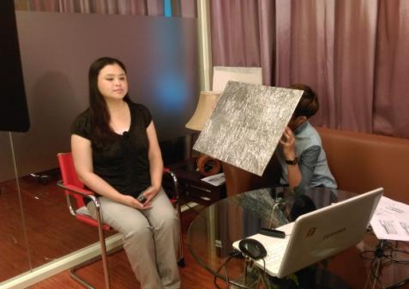
影片拍攝
妝髮
演員
收音
攝影
打光

Slide 29
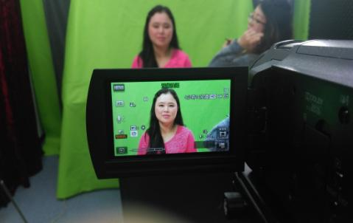
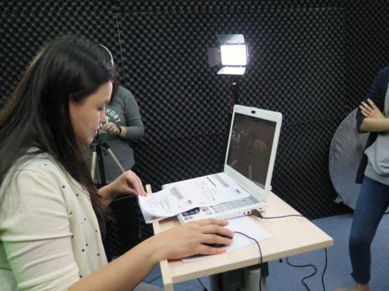
影片現場確認
錄影畫面

Slide 30

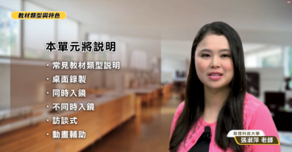
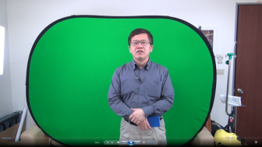

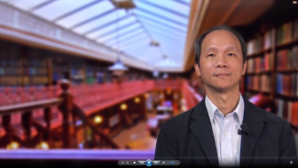

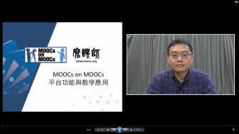
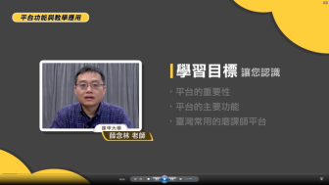
初剪畫面
成品畫面
影片製作
初剪畫面
成品畫面
初剪畫面
成品畫面
初剪畫面
成品畫面

Slide 31
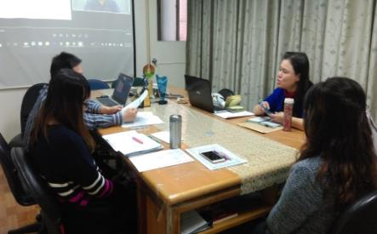
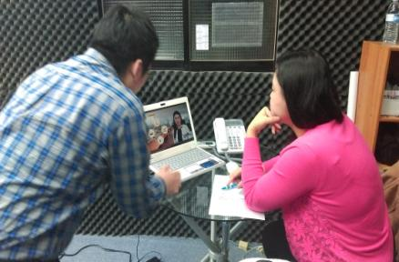
品管

Slide 32
上線不斷測試、修正、調整….
修
改
修
改
修
改
無止盡

